Slide 1

材料所出版品管理系統
網路廣告次系統
操作訓練
葉玉莉 2004/03/15

Slide 2
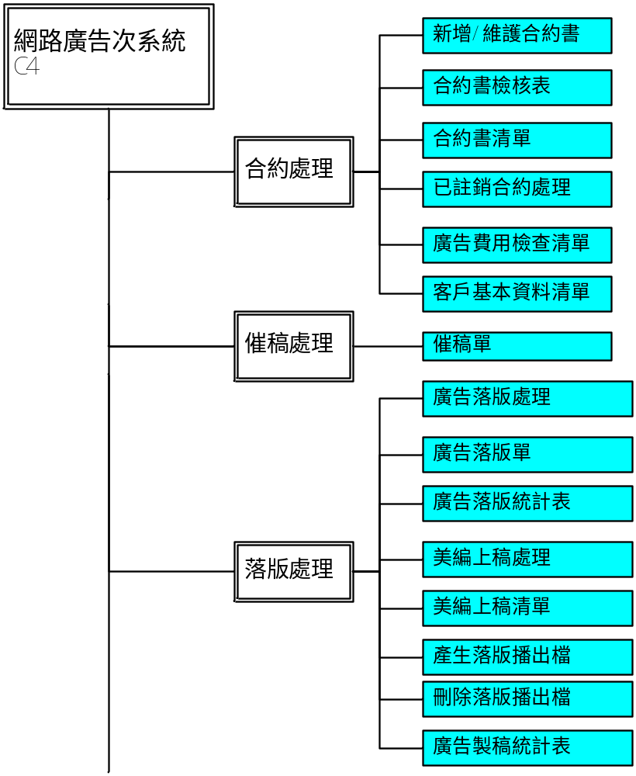
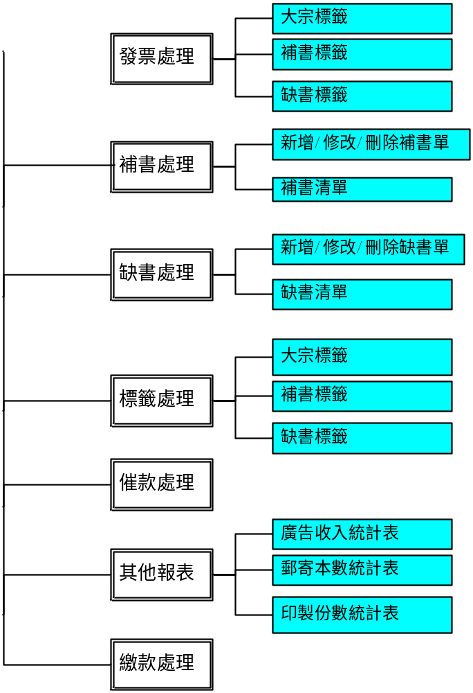

Slide 3
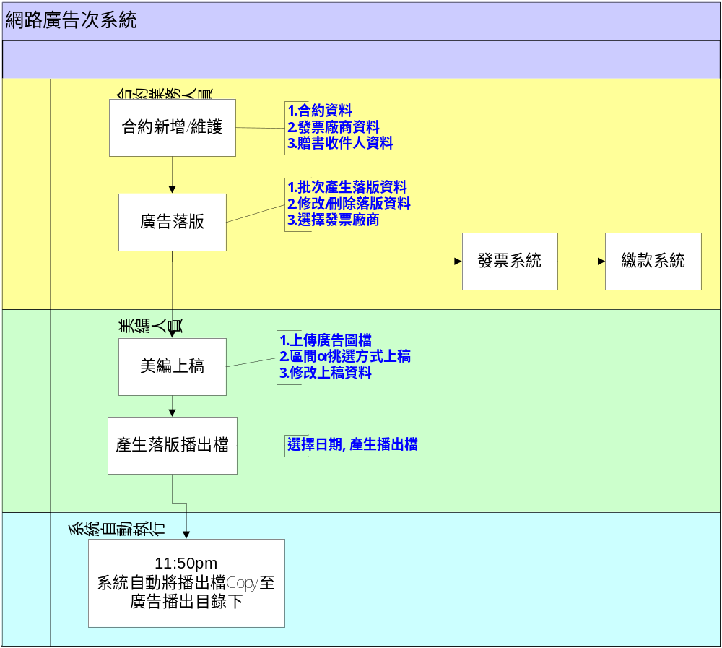

Slide 4
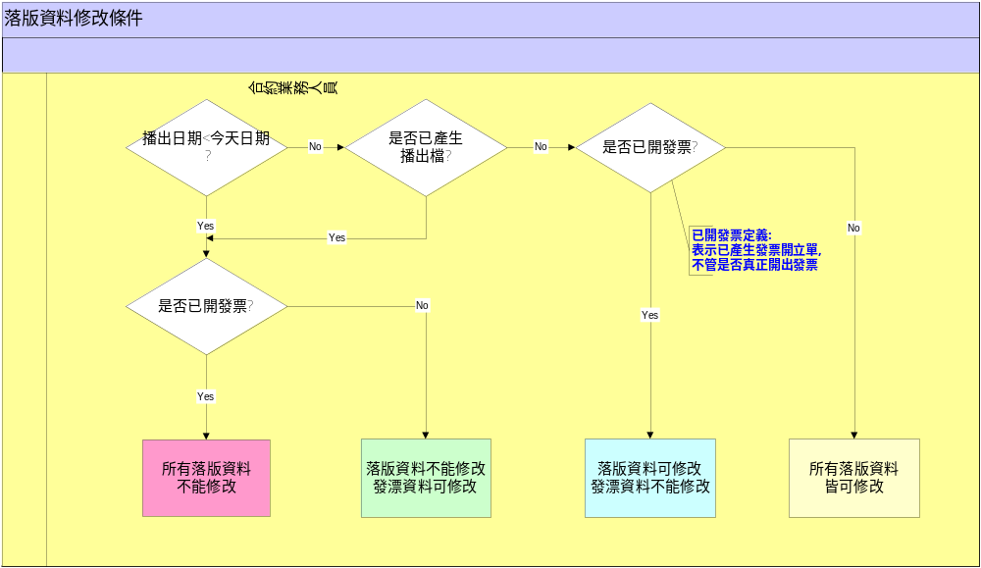

Slide 5
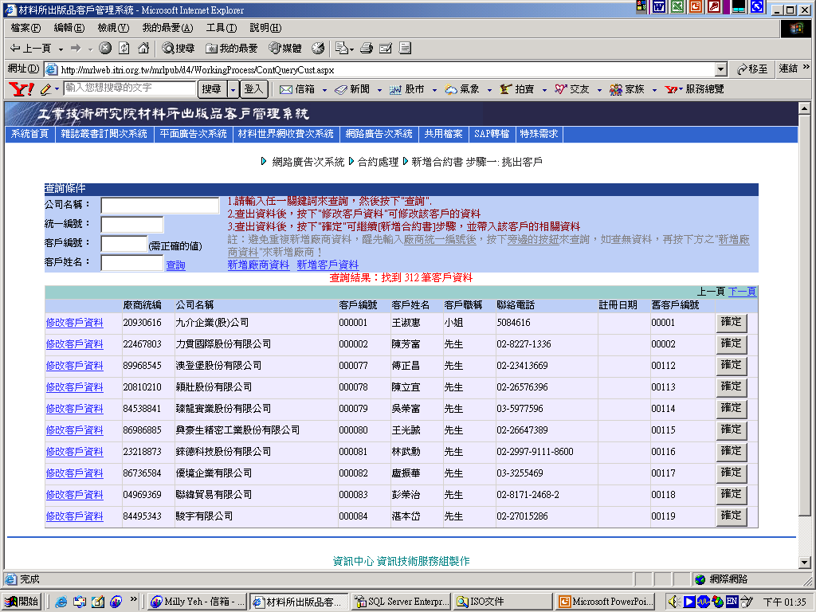
新增合約書:步驟一
查詢
選擇客戶

Slide 6
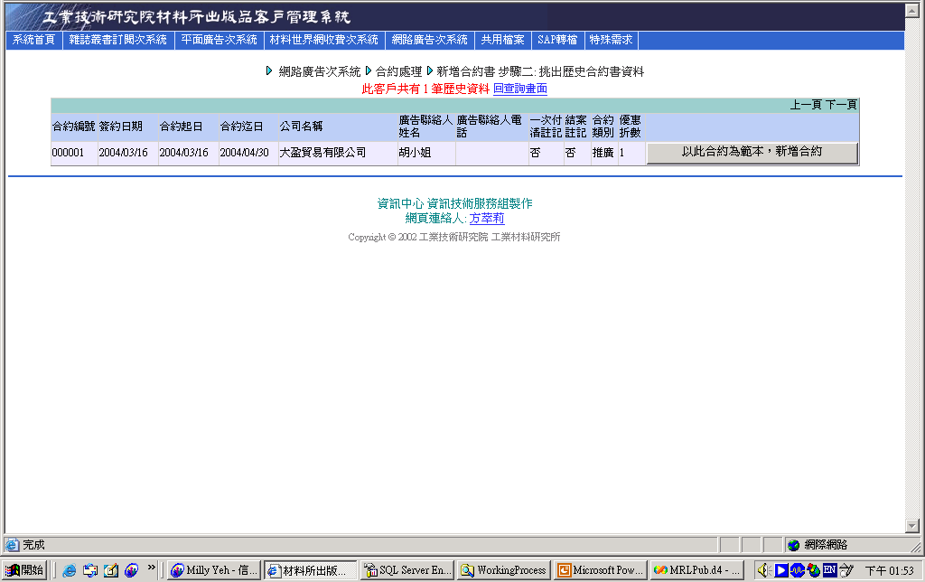
新增合約書:步驟二

Slide 7
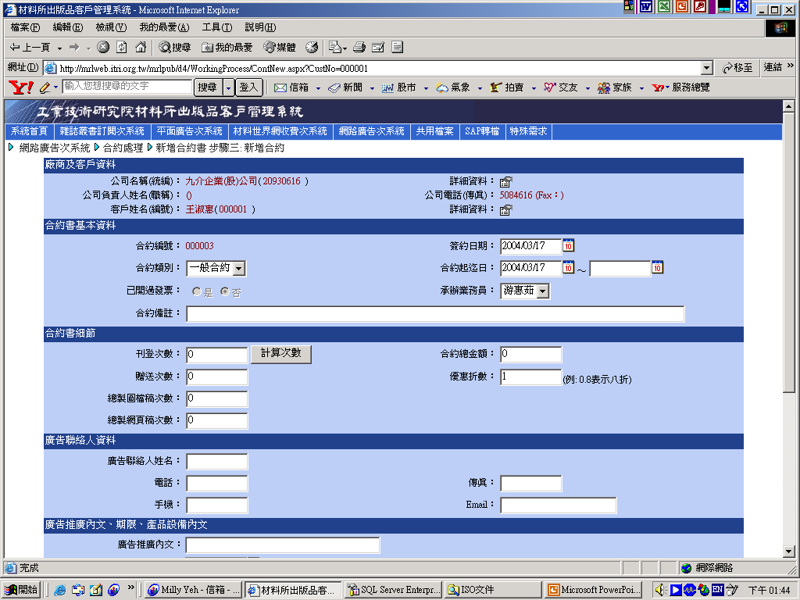
新增合約書內容

Slide 8
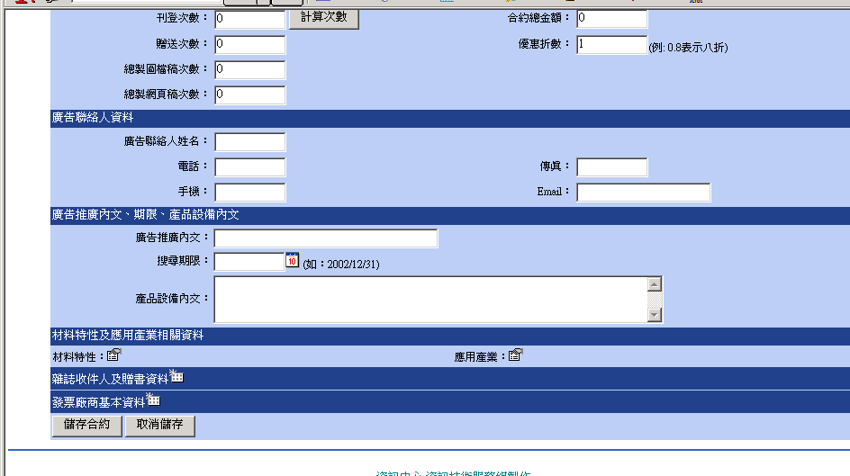
新增合約書內容(續)
儲存合約

Slide 9
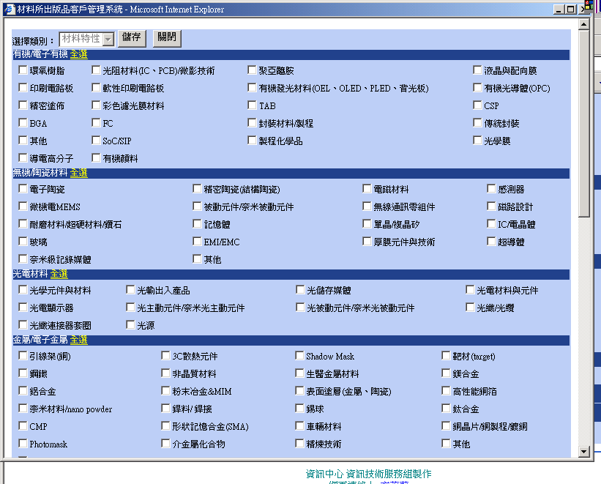
材料特性/應用產業

Slide 10
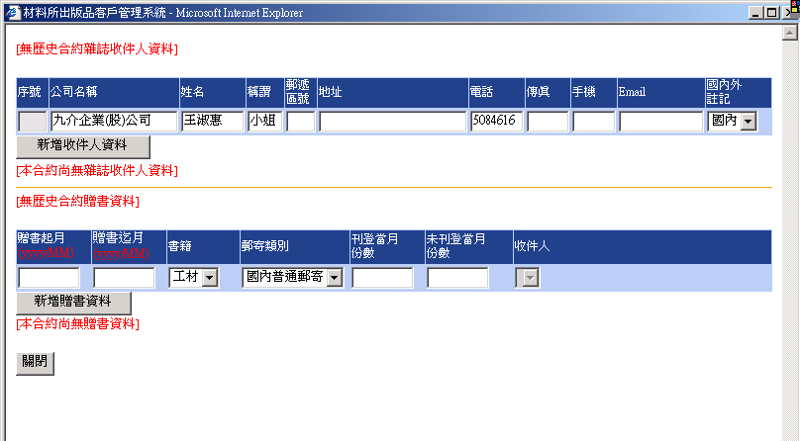
收件人資料

Slide 11
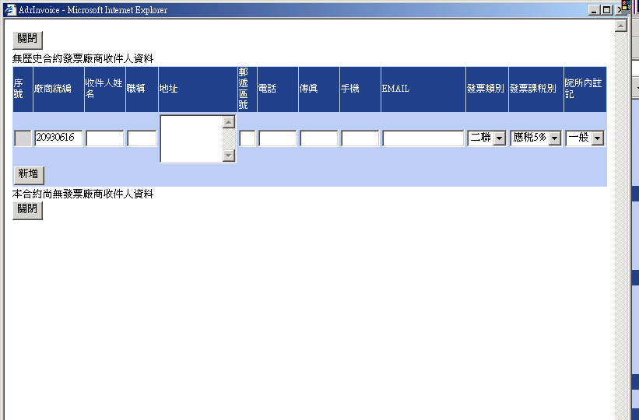
發票廠商資料

Slide 12
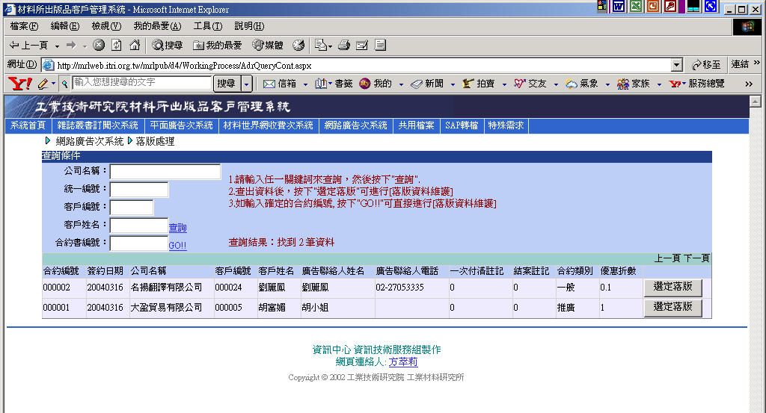
廣告落版

Slide 13
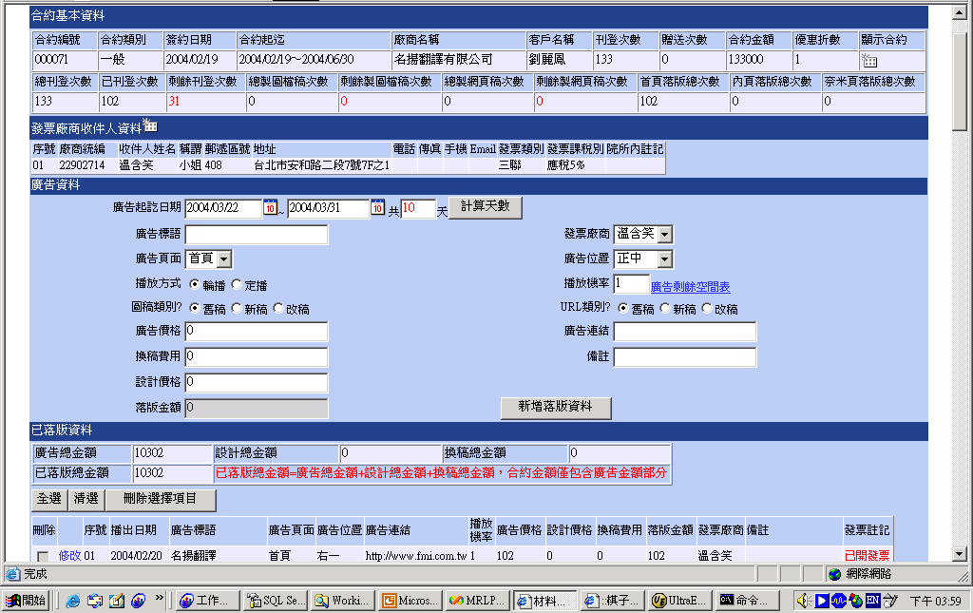
落版資料維護

Slide 14
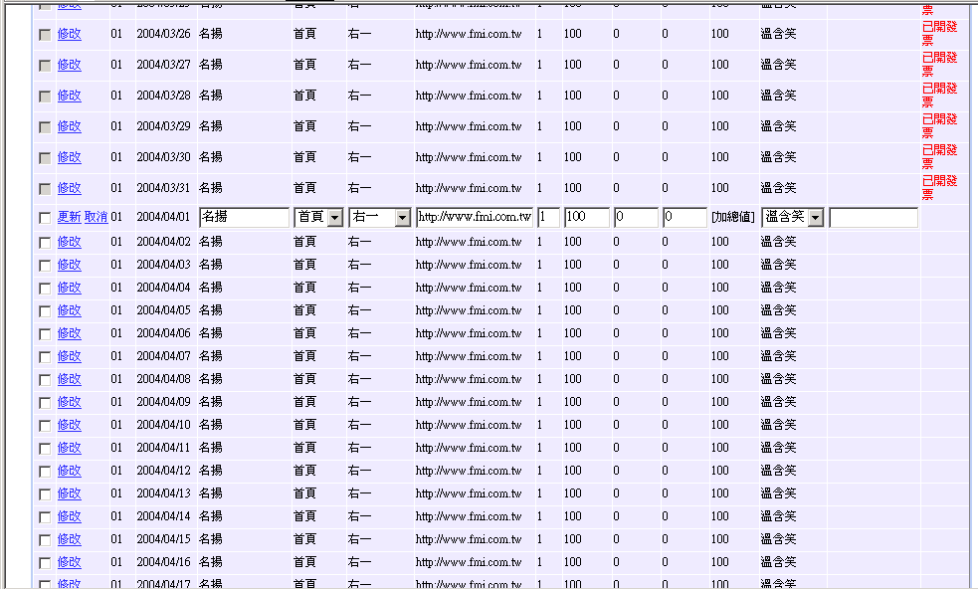
落版資料維護(續1)
不能選取
可以選取

Slide 15
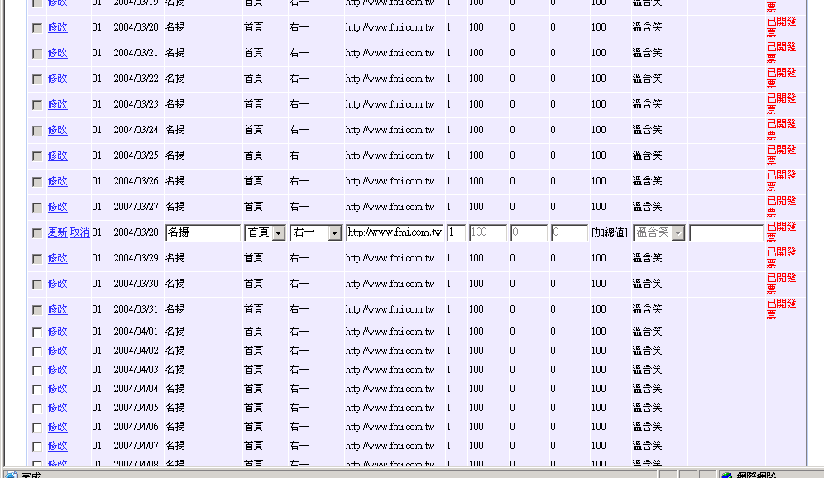
落版資料維護(續2)
不能修改

Slide 16
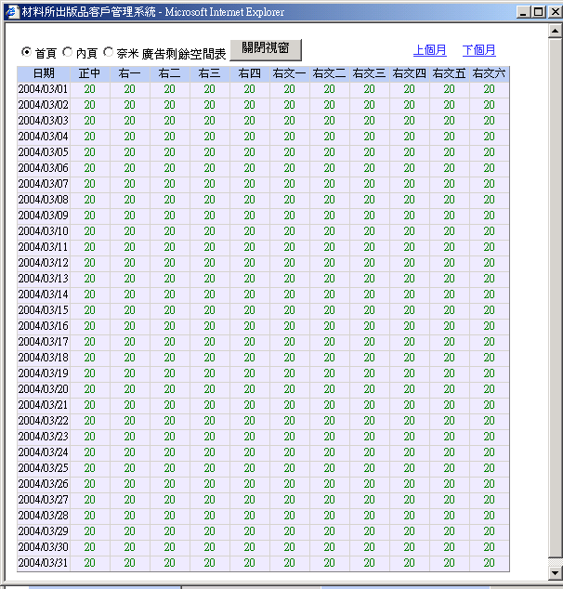
廣告剩餘空間表

Slide 17
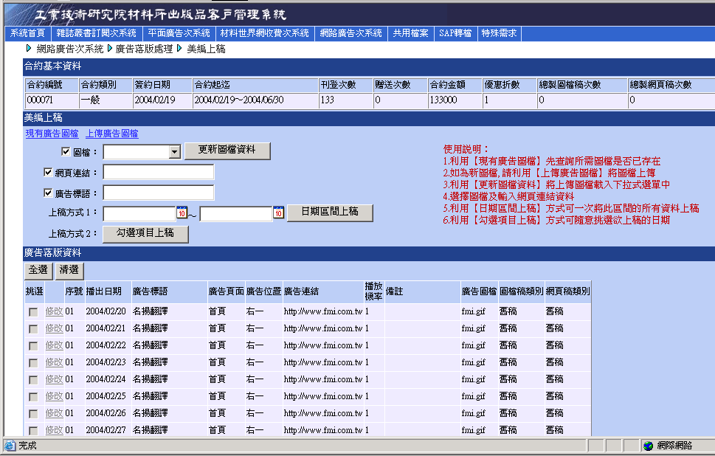
美編上稿
不能修改

Slide 18
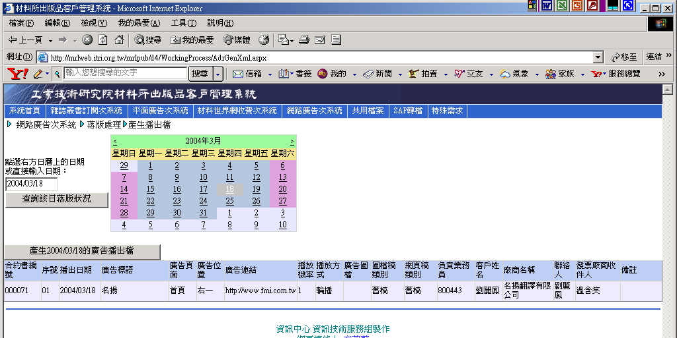
產生播出檔

Slide 19
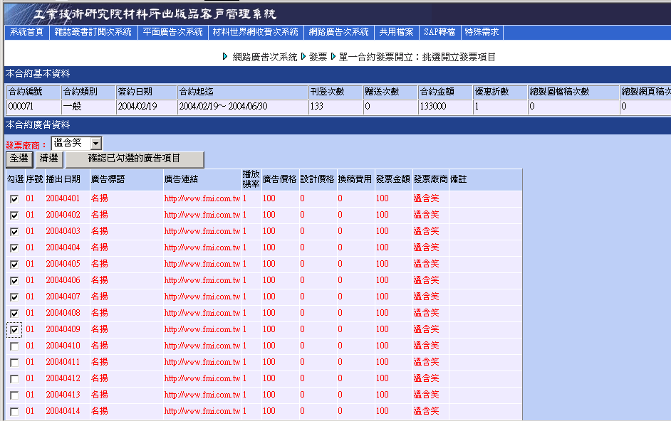
單一廠商發票開立

Slide 20
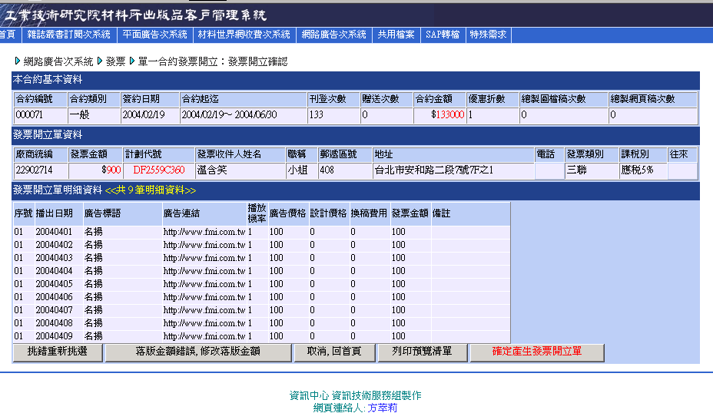
單一廠商發票開立(續)

Slide 21
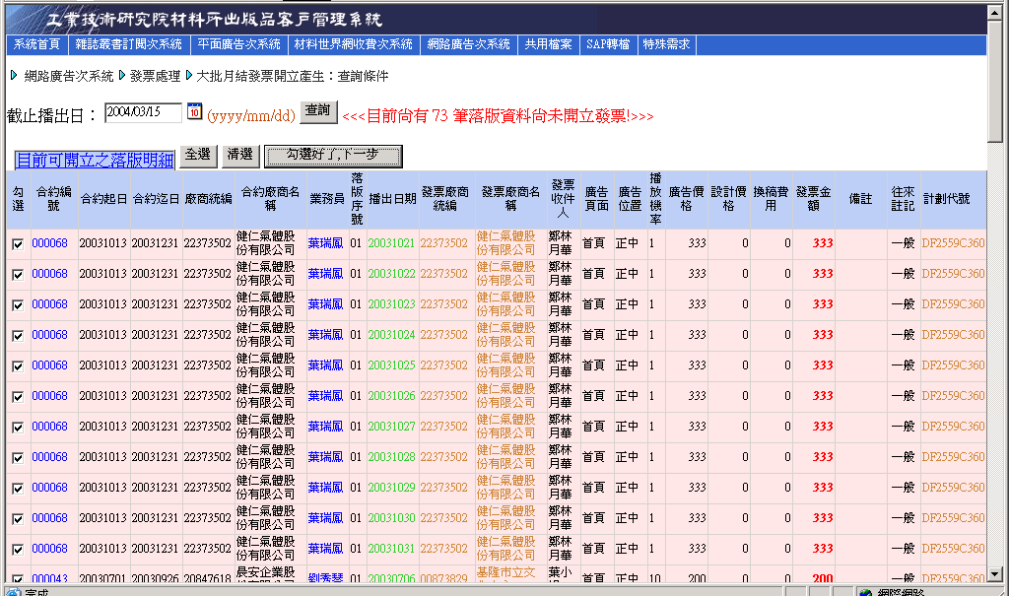
大批月結發票開立

Slide 22
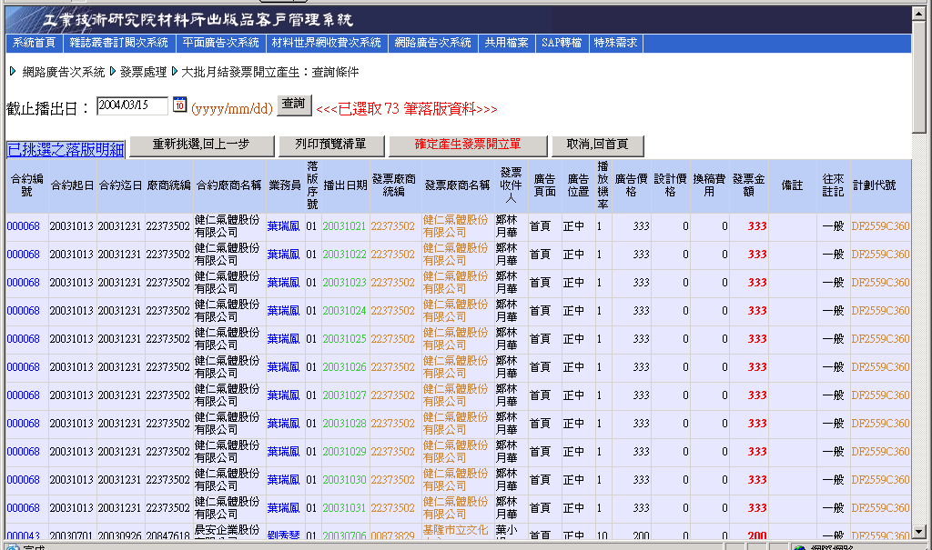
大批月結發票開立(續)

